Slide 1



KÜTÜPHANE
OTOMASYONU
HAZIRLAYANLAR:
IŞIL CEMRE SAĞLAM
NİSA NUR YONDEMİR
MELİH ALİ ÇAĞMAN

Slide 2



Projeyi Hazırlayanlar
IŞIL CEMRE
SAĞLAM
NİSA
NUR
YONDEMİR
MELİH ALİ ÇAĞMAN
23181616040
23181616026
23181616766

Slide 3






PROJENİN KONUSU
KÜTÜPHANE YÖNETİM SİSTEMİ
Kullanıcıların aşağıda yazan işlemleri gerçekleştirebileceği bir kütüphane yönetim sistemi oluşturulması.
01
Kitap ekleme
02
Kitap ödünç alma ve verme
03
Kitap silme
04
Kitapları listeleme
05
Kitap arama

Slide 4

Projenin kullanıcıya sağladığı faydalar
Kullanıcı kitabın özelliklerini girip kütüphaneye kitap ekleyebilir.
1
Kullanıcı okumak istediği kitapları stok yeterli olduğu sürece ödünç alabilir ve okuduğu kitapları geri verebilir.
2
3
Kullanıcı kütüphanedeki tüm kitapları listeyebilir.
Kullanıcı listelediği kitapların stok durumlarını ve ISBN numaralarını kontrol edebilir.
4
Kullanıcı tüm kitapları listelemesine gerek kalmadan ISBN numarasını bildiği kitabı arayabilir.
5

Slide 5
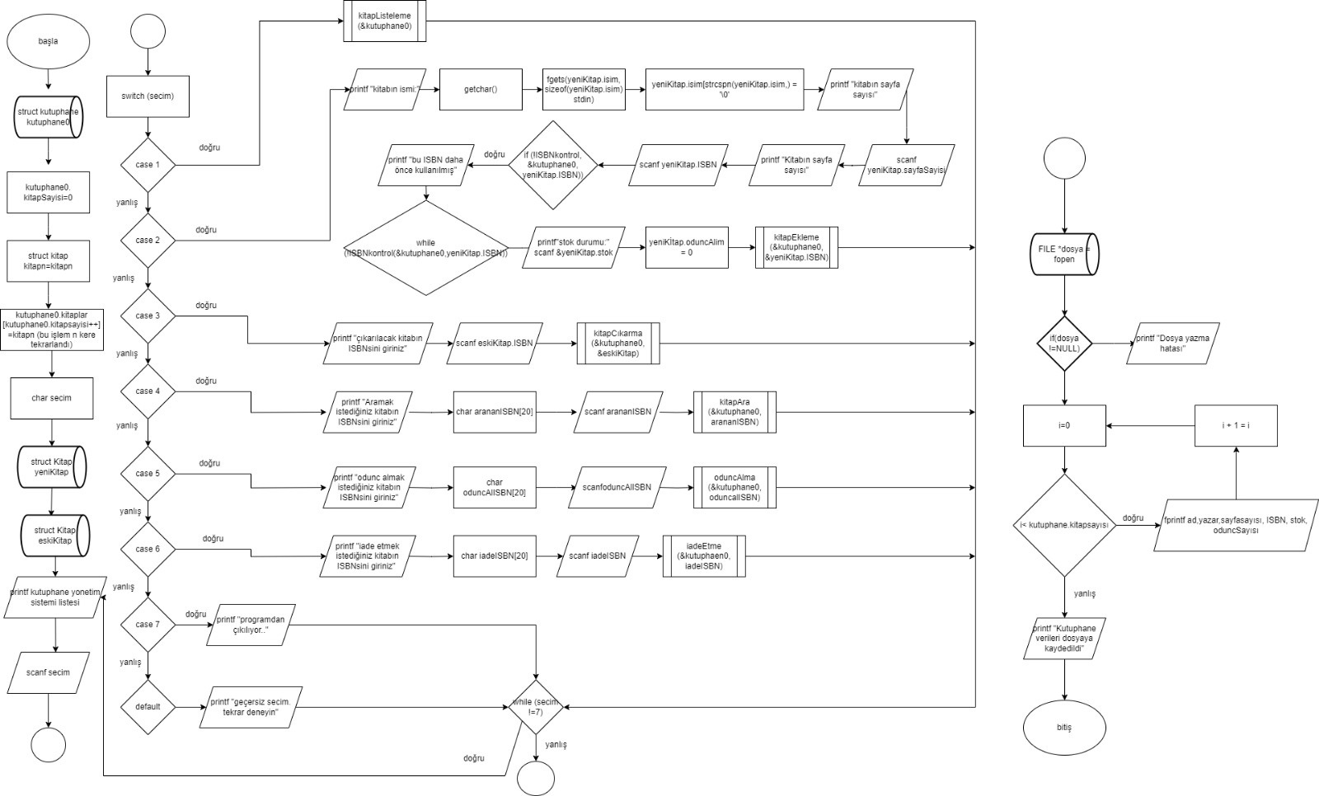

Slide 6
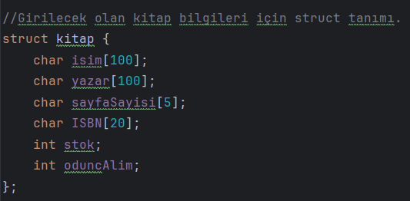
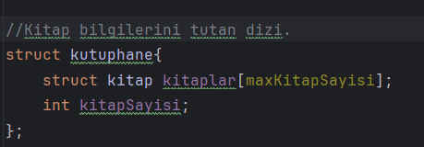
Kullanılan Yapılar ve Fonksiyonlar
KİTAP BİLGİLERİNİN TUTULDUĞU YAPILAR

Slide 7
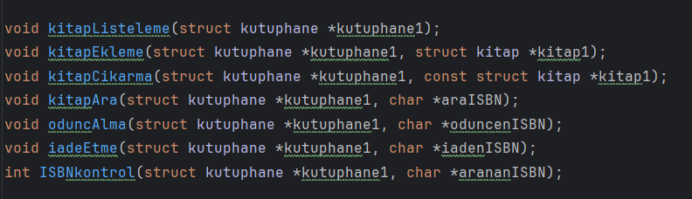
FONKSİYONLAR

Slide 8
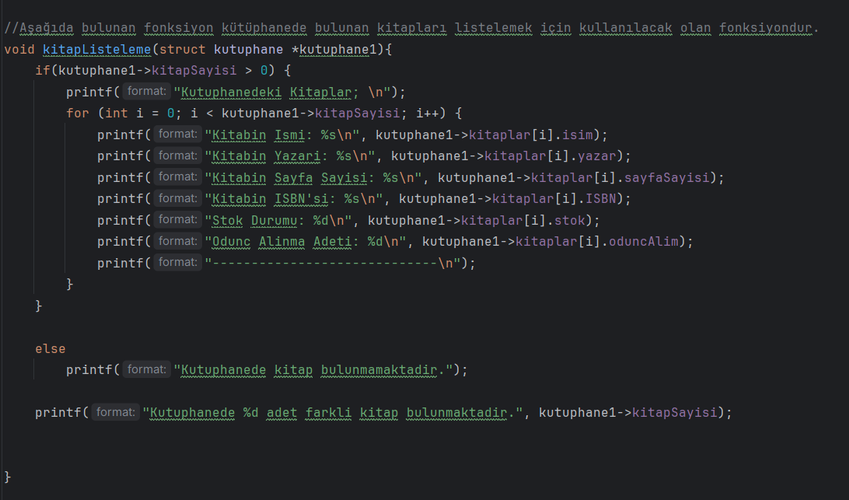
KİTAP LİSTELEME :

Slide 9
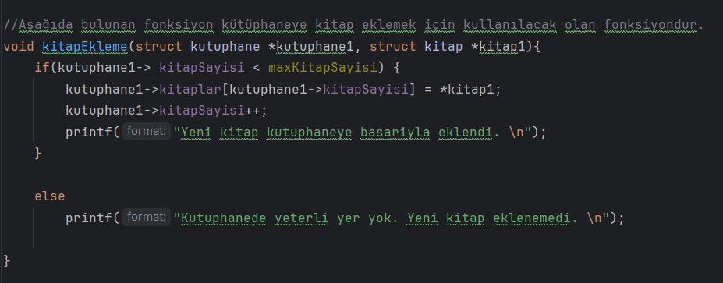
KİTAP EKLEME :

Slide 10
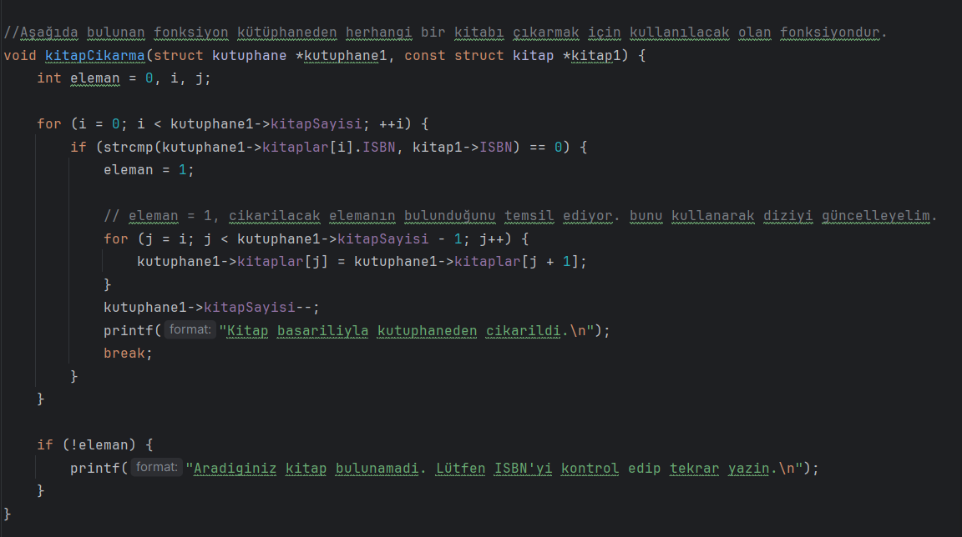
KİTAP ÇIKARMA :

Slide 11
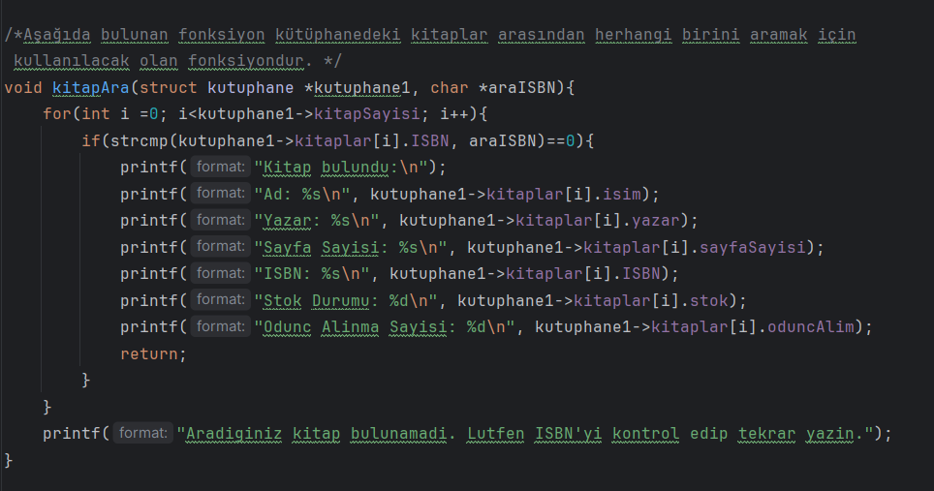
KİTAP ARAMA :

Slide 12
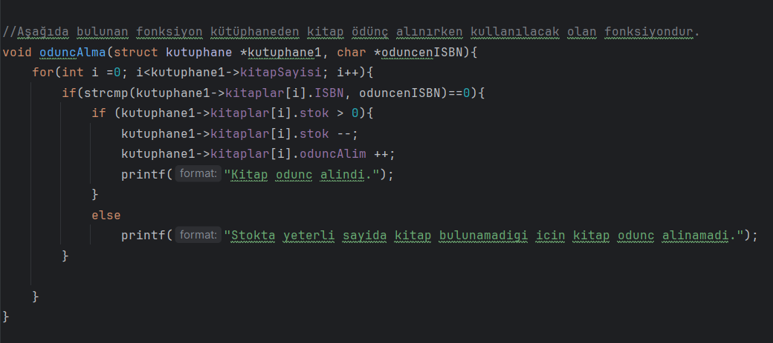
KİTAP ÖDÜNÇ ALMA :

Slide 13
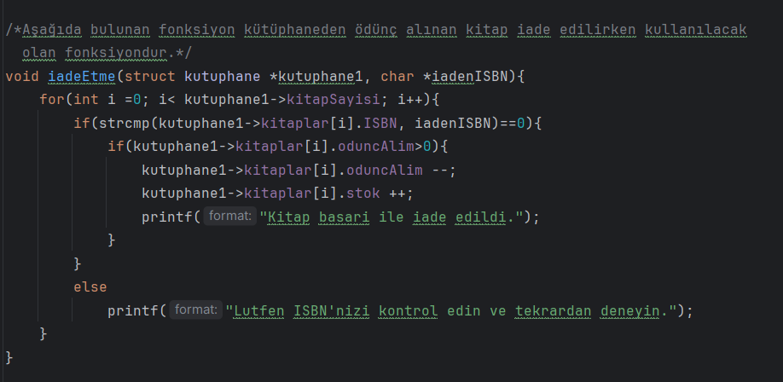
KİTAP İADE ETME :

Slide 14
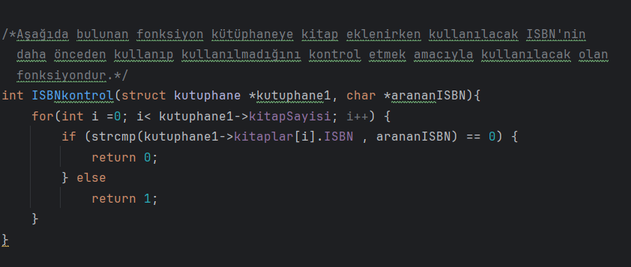
ISBN KONTROL :

Slide 15
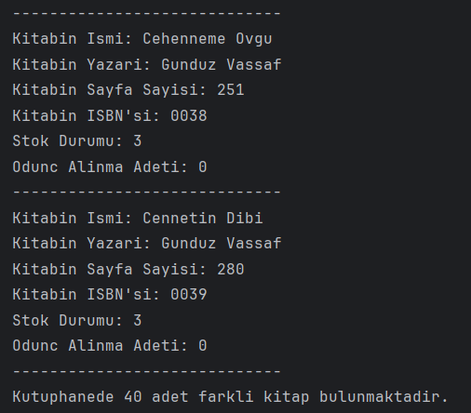
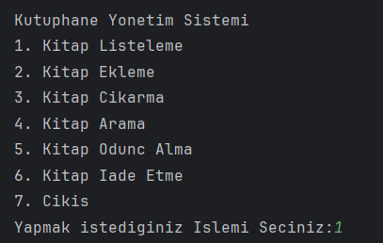
GİRDİLER VE ÇIKTILAR
KİTAP LİSTELEME

Slide 16
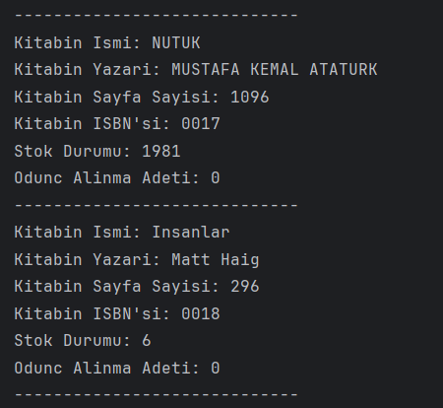
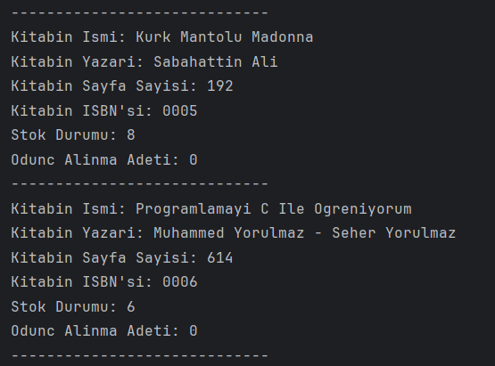
KİTAP LİSTESİ

Slide 17
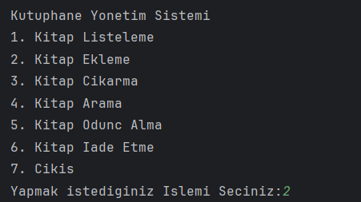
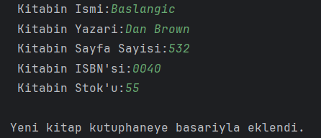
KİTAP EKLEME

Slide 18
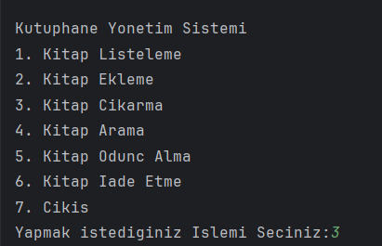
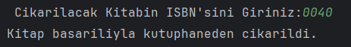
KİTAP ÇIKARMA

Slide 19
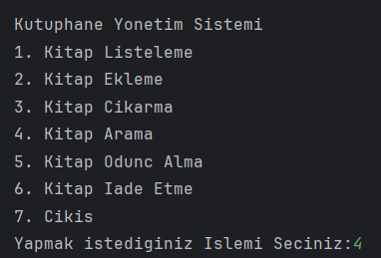
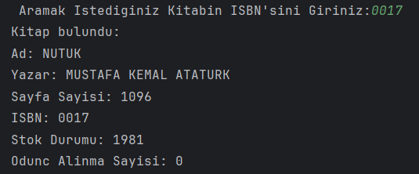
KİTAP ARAMA

Slide 20
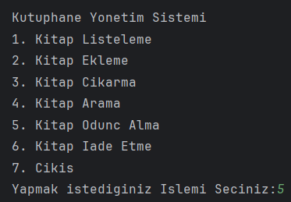
KİTAP ÖDÜNÇ ALMA

Slide 21
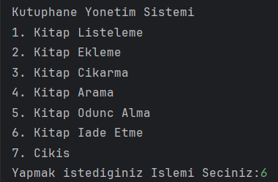
KİTAP İADE ETME

Slide 22
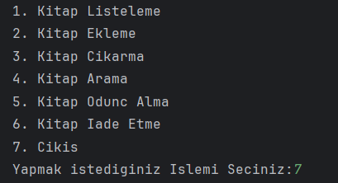
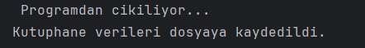
ÇIKIŞ

Slide 23
Dinlediğiniz için
teşekkürler

